Slide 1
trabajo
11 de enero al 5 de febrero

Slide 2
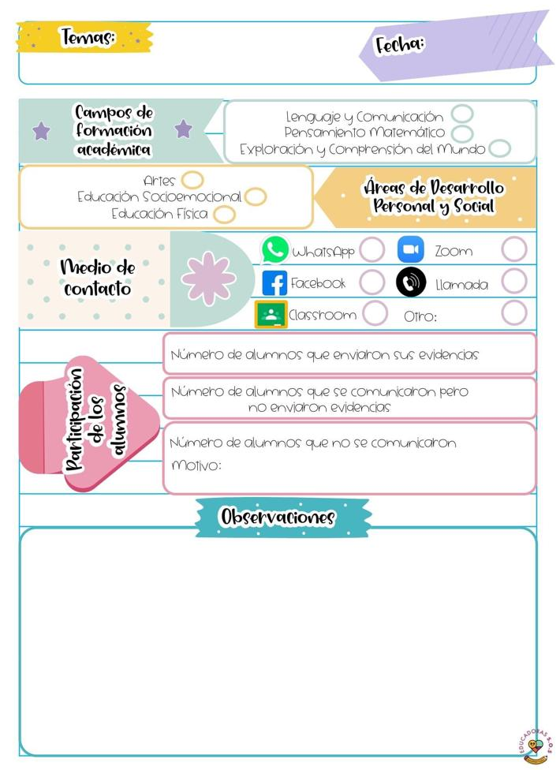
Datos
Fátima Araminda García Samaniego
11/01/2021
Jardín de niños Diego Rivera T.M
3 A
6
14
13
Hoy no tuve clase con los alumnos por medio de video llamada. En la transmisión de aprende casa II se estuvieron trabajando dos áreas, las cuales fueron educación socioemocional y artes.
En el caso de educación socioemocional comenzaron mostrando una ruleta donde en ella venían distintas preguntas respecto a los gustos, de las cosas que los hacen sentir felices, tristes o enojados. Giraron la ruleta y comenzaron a responder las preguntas que les tocaba

Slide 3
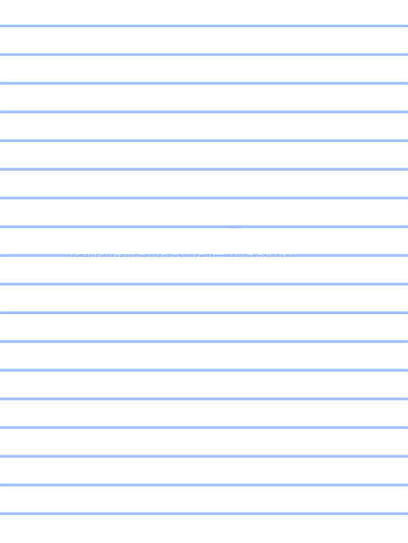
(¿Que comida no te gusta?, ¿Cual es mi juego favorito? ¿Que no me gusta que me hagan? ¿Cual es mi cuento favorito? , etc.) Mientras las respondían daban ejemplos con distintos materiales o acciones así como también pasaron videos y mostraron dibujos de distintos niños respondiendo esas preguntas. Luego hicieron un cuadro de doble entrada donde recordaban las cosas que les gustaban y las que no les gustaban por medio de dibujos para finalizar cantaron una canción de nuestros gustos. Hicieron una pausa activa antes de comenzar con la otra clase.
En la clase de artes comenzaron con la importancia de lavarnos las manos de manera constantemente. Luego contaron el cuento del monstruo de las emociones para después recordar todas las emociones que en el mencionaron. Invitaron a un maestro de música para jugar “emociónate” donde metieron en un cofre mascaras de enojo, alegría y tristeza. Una de ellas saco una sin mostrar a la cámara y lo iba actuando conforme a la música que tocaba el maestro para hacerlo de manera mas dramática, después solo tocaron la música y tenían que adivinar que emoción era la que se estaba representando asi como también ir actuando como ellas creían que era.

Slide 4
Datos
Fátima Araminda García Samaniego
12/01/2021
Jardín de niños Diego Rivera T.M
3 A
5
12
21
Hoy no tuve clase con los alumnos por medio de video llamada. Mis días de clases son los martes y jueves pero el día de hoy teníamos una platica y no sabíamos a que hora terminaría. En la transmisión de aprende casa II se estuvieron trabajando dos áreas, las cuales fueron exploración y comprensión del mundo y pensamiento matemático.
En el caso de exploración y comprensión del mundo con el énfasis obtiene información e indaga para la solución de un problema de una planta marchita. Donde una de ellas

Slide 5
comenzó a contar que le regalaron una flor de noche buena pero que hace unas semanas empezaron a cambiarle las hojas, el tallo mas seco y sus hojas se comenzaron a caer y mostro unas fotos del registro de como fue cambiando su planta para que los niños pudieran observarlo. Luego buscaron y sacaron un libro sobre las plantas de como cuidarlas dependiendo su especie y saber si su planta de noche buena se podía salvar mencionaron los pasos para determinarlo, pasaronn videos de niños de como cuidaban ellos sus plantas. Después enumeraron los pasos para el cuidado de la noche buena, le cantaron una canción. Hicieron una pausa activa antes de comenzar con la otra clase.
En la clase de pensamiento matemático el énfasis relaciona el número de elementos de una colección de hasta 9 o 10 elementos con la sucesión numérica escrita.
Comenzaron cantando una canción de los números, luego jugaron con unos dados y comenzaron a lanzaros para contar cuantos salieron en el para luego representarlos con los objetos que tenían a su alcance así con distintas veces que lo lanzaron. Luego por medio de una lamina observaron los animales que aparecían en ella y anotaban en una tabla cuantos animales creían que había para luego contarlos y anotarlos en el otro la tabla.

Slide 6
Datos
Fátima Araminda García Samaniego
13/01/2021
Jardín de niños Diego Rivera T.M
3 A
6
17
16
Hoy no tuve clase con los alumnos por medio de video llamada. En la transmisión de aprende casa II se estuvo trabajando con el campo de lenguaje y comunicación, y la área de educación física.
En el caso de lenguaje y comunicación con el énfasis “cómo son los personajes y lugares de un cuento” una de ellas salió vestida de bruja y conto un cuento vestida asi que hablaba sobre una bruja que tendría una cita con un ogro hablando principalmente de la aceptación que debemos tener en

Slide 7
nosotros mismos. Después comenzaron a jugar a encontrar las diferencias que se hizo la bruja mediante pasaba el cuento poniéndolas en el pizarrón siendo muy específicos con los detalles. Luego pasaron algunos audios de unos niños narrando ese mismo cuento que habían contando con anterioridad. Pasaron unas imágenes el cuento y preguntaron cosas especificas sobre ella haciendo que los niños sean mas observadores. Jugaron a adivinar el cuento pasando audios de niños describiendo el cuento y todos teníamos que adivinar del cuento que se esta hablando. Hicieron una pausa activa antes de comenzar con la otra clase.
En la clase de educación física comenzó con la importancia de lavarnos las manos de manera constantemente, jugaron con la canción Alele kikatonponga para estirarse y jugar diferentes cosas haciendo ejercicios como lanzar un globo, tomarla con una mano, moverse de distintas maneras, lanzándolo con un atrapamoscas al finalizar se sentaron en el suelo para platicar sobre todo lo que habían hecho durante la clase.

Slide 8
Datos
Fátima Araminda García Samaniego
14/01/2021
Jardín de niños Diego Rivera T.M
3 A
6
7
7
El día de hoy tuve clase con mis alumnos por medio de video llamada que se realizo en la plataforma google meet, se les invito a todos los alumnos.
Comenzamos a saludarnos mientras se unían a la video llamada y comencé a hacerles preguntas de que habían hecho en estas fechas mientras se integraban mas también lo hacían a la platica. Cuando ya fueron las 10:05 am comenzamos la clase dándonos los buenos días y pasamos lista para poder comenzar de una mejor manera.

Slide 9
Realizamos un ejercicio de gimnasia cerebral para activar nuestra mente y poder trabajar de mejor maneraa. Luego recordamos las actividades de la programación por medio de preguntas (¿Que fue lo que vieron? ¿Que te gusto mas? ¿Que no te gusto?)
Les mencione que íbamos a trabajar con pensamiento matemático para reforzar algunos aprendizajes y el día hoy resolveríamos algunos problemas. Pero esta vez los resolveríamos de una manera distinta con una maquina de sumar y les cuestione “¿Saben que es una suma?” para después de explicar que es lo que es una suma. El primer problema lo realice en ella para que todos pudieran observar. Explique que íbamos a ir haciéndolos juntos pero ellos en su cuaderno lo iban a representar con palitos o bolitas sin necesidad se usar el material en concentro y adentrarlos un poco mas a las sumas.
Problemas a resolver
1.- Mi mamá compro 4 manzanas pero mi papá compro 2 mas ¿cuantas manzanas hay en total?
2.- Andrea tiene 6 lápices y le regalaron otros 5 ¿cuantos lápices tiene en total?
3.- Si en la granja hay 6 pollitos y 14 gallinas ¿cuantos animales hay en total?
4.-En mi fiesta vinieron 7 niñas y 9 niños ¿cuantos vinieron en total?
5.- En la escuela hay 11 pelotas de futbol y 12 de basquetbol ¿cuantas pelotas hay en total?

Slide 10
Cuando terminamos con los problemas les pregunte como les había parecido la suma si se les dificultaba o facilitaba mencionando que no pasaba nada si ahorita les parecía difícil porque después lo seguiríamos practicando. Antes de terminar les pregunte para cerrar que habíamos aprendido hoy y se los mencione yo a manera mas detallada todo lo que habíamos realizado.
Nos despedimos con un abrazo de oso virtual recomendándoles seguir quedándonos en casa y lavarnos las manos de una manera constante.
Me sentí muy segura y satisfecha de mi trabajo realizado el día de hoy porque los alumnos estuvieron muy atentos y participativos a la clase, trate de integran a cada uno por medio de cuestionamientos ya que gracias a lista de asistencia puedo saber quien esta presente aun así no lo pueda observar en la pantalla. No modificaría nada, excepto que me gustaría tener un equipo electrónico con mejor cámara asi como un mejor internet para que que así los niños me puedan observar con una mejor calidad, aunque si me entienden se que se podría ver mucho mejor y me frustra un poco, espero pronto poder adquirirla.

Slide 11
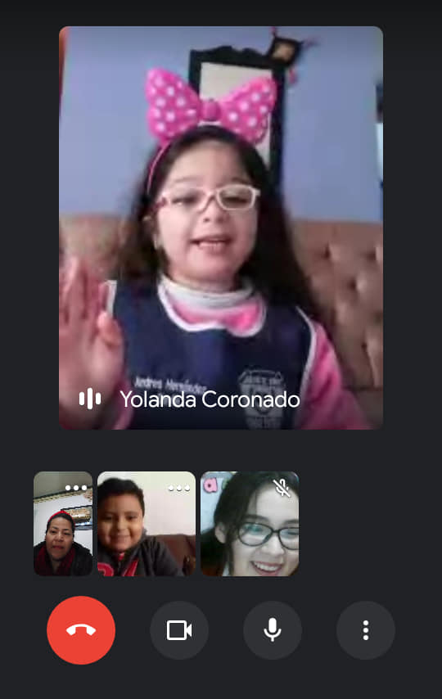
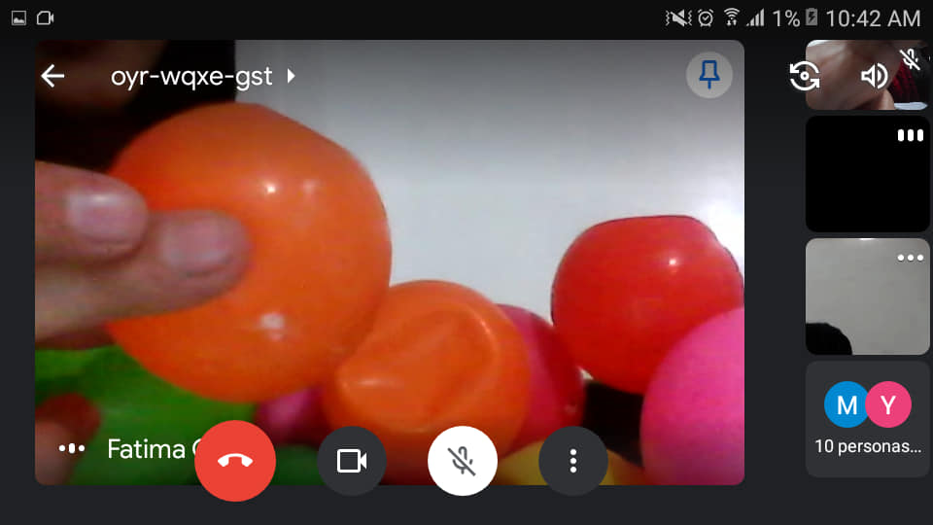
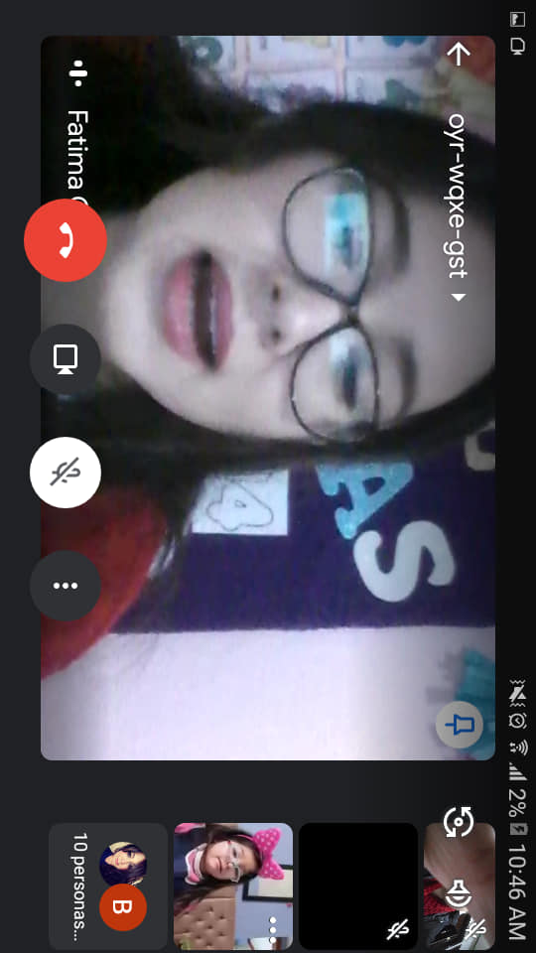
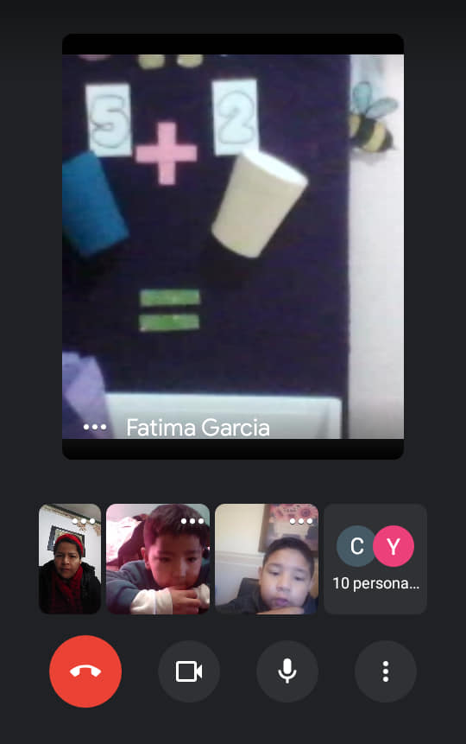
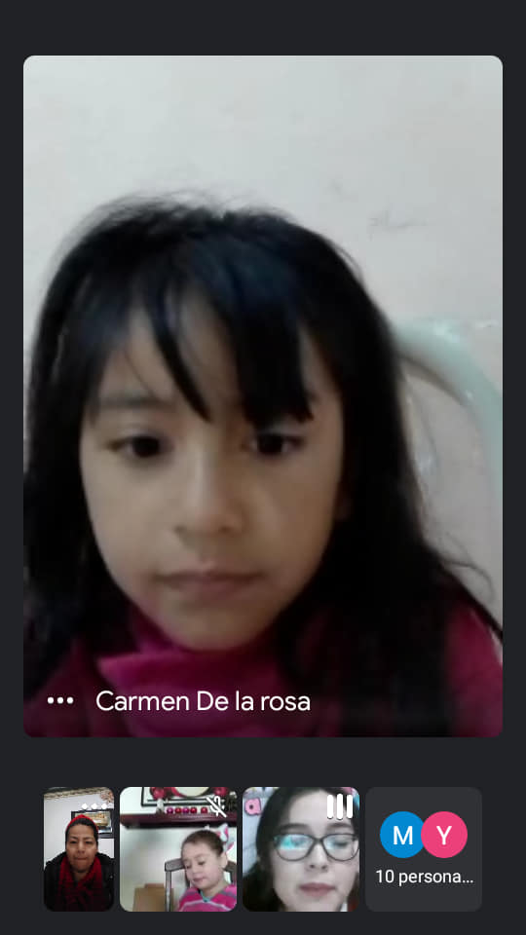
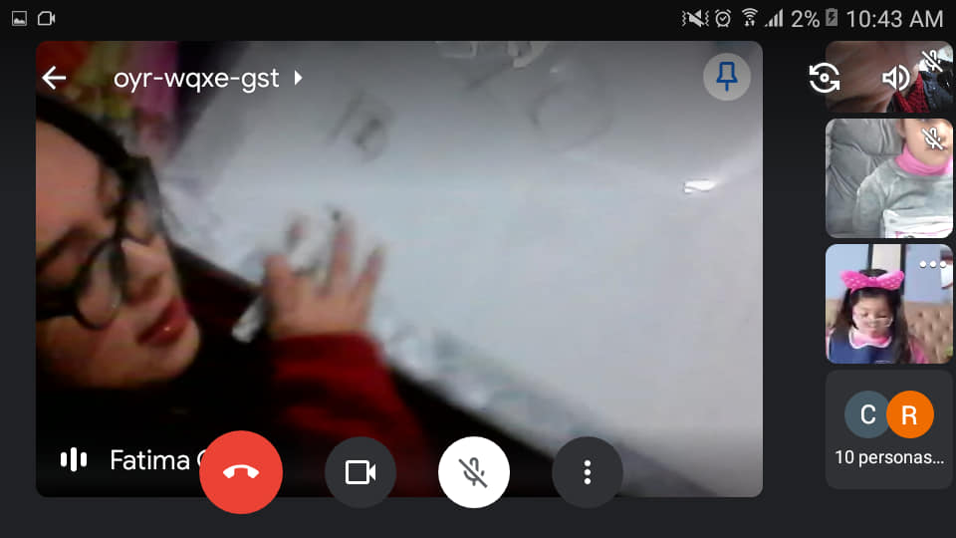
Evidencia
Clase con alumnos 10 a.m

Slide 12
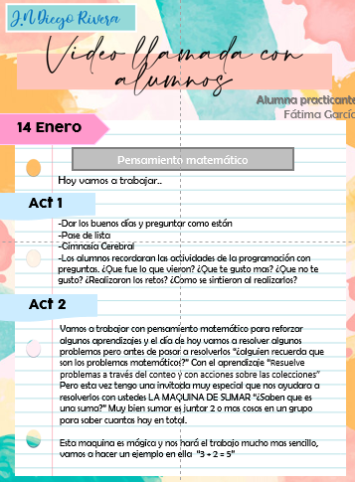
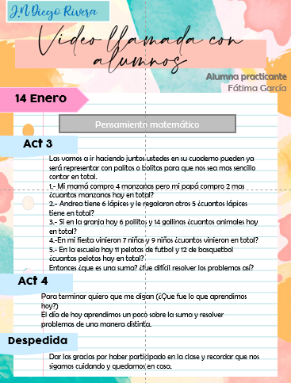
Evidencia
Estructura de las actividades de la video llamada

Slide 13
Datos
Fátima Araminda García Samaniego
15/01/2021
Jardín de niños Diego Rivera T.M
3 A
5
15
13
Hoy no tuve clase con los alumnos por medio de video llamada. En la transmisión de aprende casa II se estuvo trabajando con el campo de exploración y comprensión del mundo natural , y con ingles .
En el caso de exploración y comprensión del mundo natural con el énfasis “situaciones de riesgo en la casa” comenzaron con una de ellas jugando con unas cajas de medicamento y la otra le menciono que era muy peligroso jugar con eso que si había revisado que no tuvieran pastillas adentro, buscarón

Slide 14
medicamento en ellas recordando que con eso no se debe de jugar no sin antes decirle a aun adulto que las revise que ya no contenga ninguna pastilla dentro. Recordaron el cuento de “NO DAVID” en el que se ponía en diferentes riesgos así como mencionaban el porque no debemos de realizarlo y sus consecuencias. Comenzaron a pasar diferentes imágenes con riesgos en ellas haciendo diversas preguntas al acercarse a cada una de ellas (¿Que pasa si..? ¿Porque no debemos de..? etc), los que contestaban las preguntas eran diversos niños por medio de videos que se proyectaron asi como que podíamos hacer en su lugar. Marcaron las zonas de riesgo que están en el estudio con una X de color rojo, asi como les pidieron a los niños que hicieran lo mismo en casa pasando un video de una de ellos, el cual también mencionaba porque el consideraba que es una zona de riesgo. Para finalizar pusieron una canción llamada “riesgos en la casa. zHicieron una pausa activa antes de comenzar con la otra clase.
En la clase de ingles comenzó con la importancia de lavarnos las manos de manera constantemente, la clase del día de hoy hicieron un repaso de algunas de las clases que ya se han visto anteriormente.

